Slide 1
Branch and Bound
Strategi Algoritma
Kelas A

Slide 2




Anggota Kelompok :
Aisyah Amini Nur
1177050010
Miftahul Jannah
1177050061
Nida Luthfi Awaliyah
1177050078
Nina Nadia Syafitri Husein
1177050079

Slide 3
MATERI PEMBAHASAN
Algoritma Branch and Bound
Travelling Sallesman Problem
MATERI
Hasil dan Pembahasan
Perbandingan Hasil

Slide 4
Algoritma Branch and Bound
1

Slide 5
1
Pada
tahun 1960, algoritma branch and bound diperkenalkan oleh A.H. Land
dan A.G. Doig.
Branch and bound merupakan
merupakan metode algoritma yang
umum digunakan untuk menentukan
penyelesaian optimal dari masalah
optimisasi, khususnya pada diskrit dan
optimisasi kombinatorial.
Pada intinya
algoritma ini menggunakan pendekatan enumerasi dengan cara
mematikan search space yang tidak
mengarah pada penyelesaian.

Slide 6
Sesuai dengan namanya branch and bound memiliki dua alat yaitu branching dan bounding.
Branching dilakukan dengan cara meng-cover daerah penyelesaian yang layak dengan beberapa sub daerah layak yang lebih kecil. Bounding dilakukan dengan cara menentukan nilai batas atas dan batas bawah untuk penyelesaian optimal di dalam sub daerah yang layak.

Slide 7
Travelling Salesman Problem
(TSP)
2

Slide 8
2
Travelling Salesman Problem
(TSP) adalah pencarian rute terpendek atau jarak minimum oleh seorang salesman dari suatu kota ke n-kota tepat satu kali dan kembali ke kota awal keberangkatan. TSP dapat diterapkan pada graf lengkap berbobot yang memiliki total bobot sisi
minimum, dimana bobot pada sisi adalah jarak.

Slide 9

CONTENTS
01
Langkah-langkah algoritma
branch and bound untuk menyelesaikan TSP

Slide 10
Langkah 1 :
Tetapkan penyelesaian awal masalah.
Penyelesaian yang ditetapkan merupakan rute perjalanan lengkap. Tentukan batas tertinggi pada nilai minimum fungsi objektif dengan mencari berbagai kemungkinan rute perjalanan. Batas atas ini dinotasikan dengan fU .

Slide 11
Langkah 2:
Buat cabang awal dengan mengatur x1 = 1 untuk masing-masing kota j – 2,3,…,n. Untuk i = j, nilai Cij = M untuk menyatakan rute yang tidak mungkin.
Hitung batas terendah yang dinotasikan dengan fL pada nilai minimum fungsi objektif di setiap titik.
Dari data awal, hapus baris pertama dan kolom ke j, serta ganti
Cij = M . Tentukan penyelesaian masalah dan tambahkan harga f ke Cij untuk memperoleh f L sehingga fL = Cij + f. Jika fL<- fU aktifkan simpul, dan jika sebaliknya hapus simpul

Slide 12
Langkah 3:
Jika tidak ada simpul aktif pada langkah ini maka penyelesaian terbaik saat ini adalah optimal. Jika tidak, pilih simpul dengan nilai fL terkecil dan buat cabang baru dengan mengatur xjk = 1 untuk setiap kota yang belum dikunjungi sebelumnya

Slide 13
Langkah 4:
Buat batasan f pada setiap simpul dengan menghapus baris j dan kolom k dari data pada simpul aktif diatasnya. Tambahkan nilai f ke Cjk dengan seluruh nilai sebelumnya.

Slide 14
CONTENTS
02
HASIL DAN PEMBAHASAN
  Penerapan Algoritma
  Branch And Bound Pada TSP

Slide 15
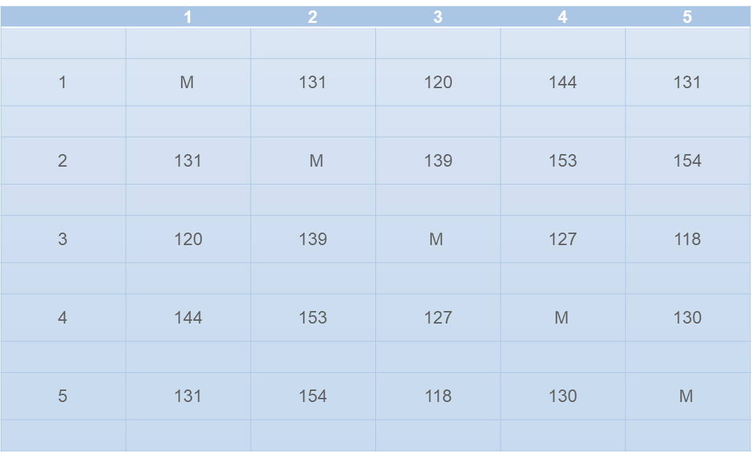
Contoh
Misalkan terdapat 5 kota yang harus dikunjungi dengan jarak antar kota seperti pada tabel 1.

Slide 16
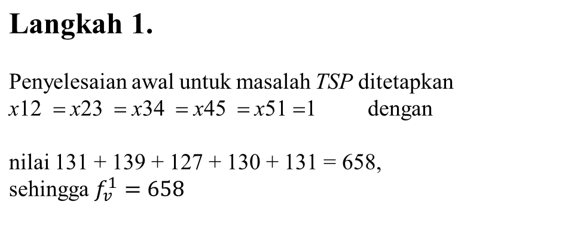
Penyelesaian

Slide 17
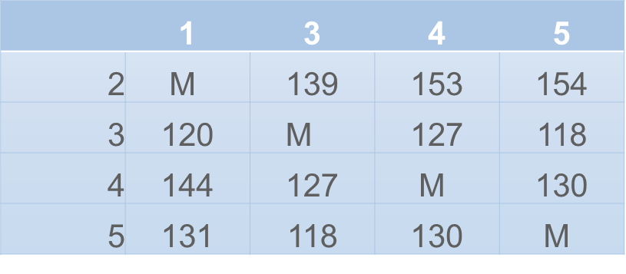
Penyelesaian
Langkah 2.
Buat cabang |  | ^{x}12 | =1 | (simpul 2),
x₁₃ =1 (simpul 3), |  |  | ^{x}14 | =1 (simpul 4),
x₁₅ =1 (simpul 5).
Pada simpul 2 hapus baris pertama dan kolom kedua dari data awal serta ganti C12 = M , Sehingga diperoleh:

Slide 18
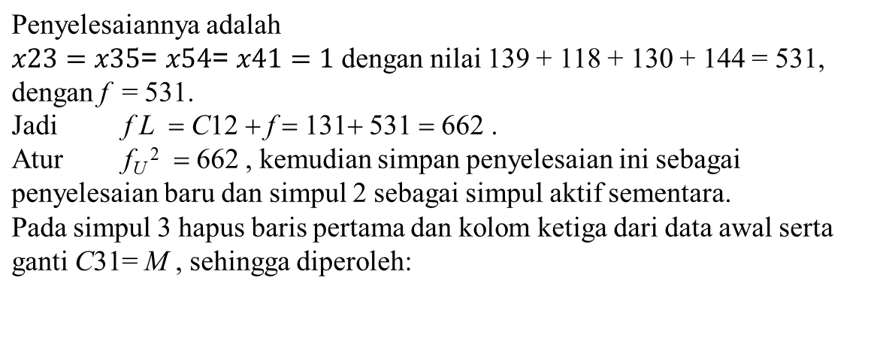
Penyelesaian
ganti C31 | = M , sehingga diperoleh:

Slide 19
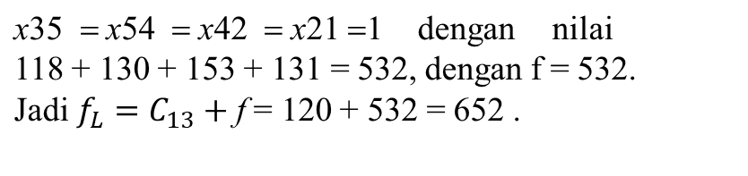
Penyelesaian
 | 1 | 2 | 4 | 5
2 | 131 | M | 153 | 154
3 | M | 139 | 127 | 118
4 | 144 | 153 | M | 130
5 | 131 | 154 | 130 | M
Penyelesaiannya adalah

Slide 20
Penyelesaian
 | 1 | 2 | 4 | 5
2 | 131 | M | 139 | 154
3 | 120 | 139 | M | 118
4 | M | 153 | 127 | 130
5 | 131 | 154 | 118 | M

Slide 21
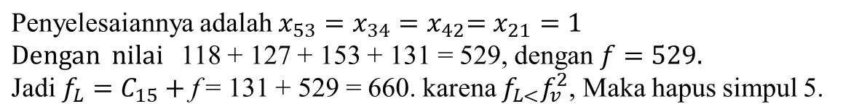
Penyelesaian
Pada simpul 5 hapus baris pertama dan kolom kelima dari data awal serta ganti C₅₁ = M , sehingga diperoleh:
 | 1 | 2 | 4 | 5
2 | 131 | M | 139 | 154
3 | 120 | 139 | M | 127
4 | 144 | 153 | 127 | M
5 | M | 154 | 118 | 130

Slide 22
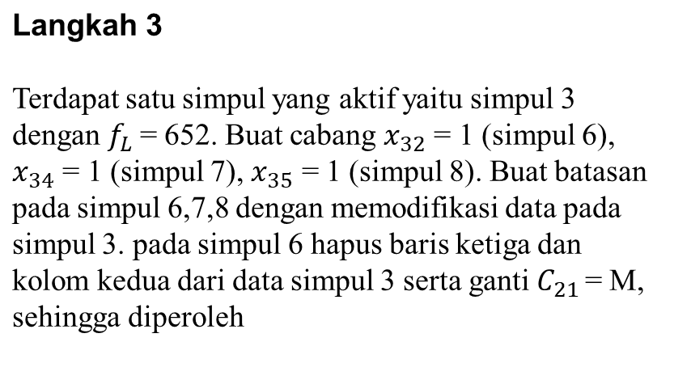
Penyelesaian
 | 1 | 2 | 5
2 | M | 153 | 154
3 | 144 | M | 130
5 | 131 | 130 | M

Slide 23
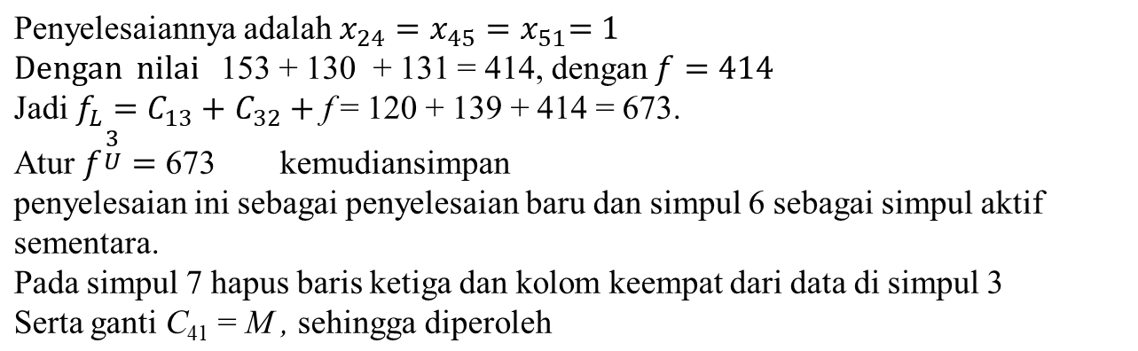
Penyelesaian
 | 1 | 4 | 5
2 | 131 | M | 154
4 | M | 153 | 130
5 | 131 | 154 | M

Slide 24
Penyelesaian
Penyelesaiannya adalah x45 = x52 = x21 = 1
dengan nilai 130 + 154 + 131 = 415, dengan f= 415.
Jadi
^{f} L ⁼ ^{C}13 ⁺ ^{C}34 + f = 120 + 127 + 415 = 662

Slide 25
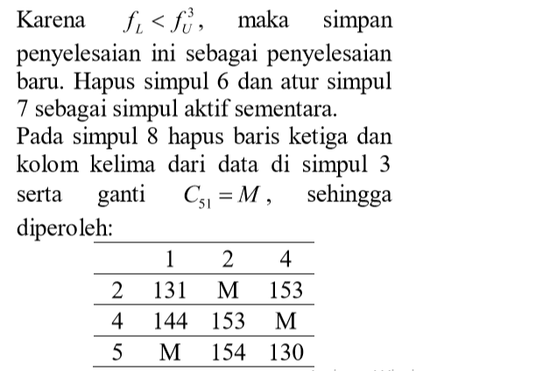
Penyelesaian

Slide 26
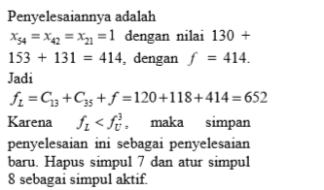
Penyelesaian

Slide 27
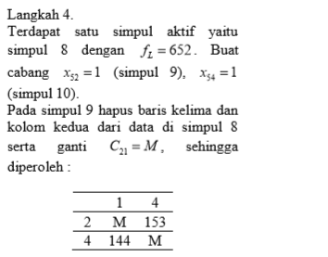
Penyelesaian

Slide 28
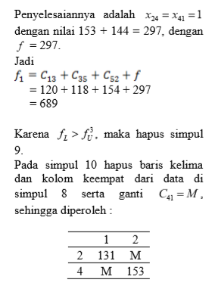
Penyelesaian

Slide 29
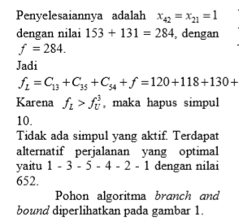
Penyelesaian
284 + 652

Slide 30

CONTENTS
03

Slide 31
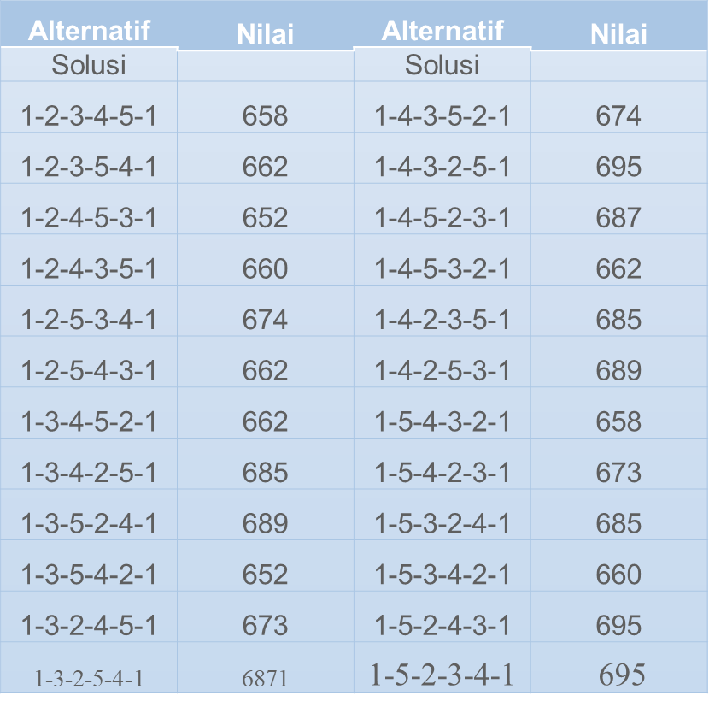
Hasil iterasi pada exhaustive search diperlihatkan pada tabel 2.

Slide 32
Dari tabael diatas terlihat bahwa penyelesaian optimal yang diperoleh dengan exhaustive search sama dengan algoritma branch and bound yaitu 1-3-5-4-2-1 atau dengan rute terbalik 1-2-4-5-3-1 memiliki nilai optimal 652. Karena exhaustive search akan memberikan hasil 100% benar, maka untuk contoh kasus ini hasil yang diperoleh melalui algoritma branch and bound juga pasti benar.

Slide 33
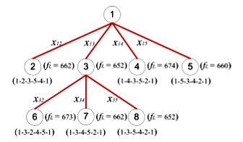

Slide 34
THANK
YOU

Slide 35
Any Question ?

